Slide 1
BEZPIECZNE DZIECI w SIECI
CO MOŻEMY ZROBIĆ?

Slide 2
CZY WIESZ ŻE?
Stopień nasycenia technologią w smartfonie jest większy od tej, która pozwoliła wylądować ludziom na Księżycu.
Naszym urządzeniom elektronicznym zaczynamy nadawać cechy przynależne ludziom.
Wszyscy nastolatkowie korzystają z Internetu (Raport NASK 3.0).
Dzieci samodzielnie korzystają z Internetu przed 7 rokiem życia.
Internet dla dzieci urodzonych po 2005 r., jest „naturalnym” środowiskiem.

Slide 3
CZY WIESZ?
Około 50% młodzieży korzysta ze smartfonu od 3 do 4 godzin dziennie.
Ponad 10% z młodzież korzysta ze smartfonu „cały czas”.
Ponad 30% dzieci i młodzieży sięga po smartfon kilkadziesiąt razy dziennie.
Postawa OLWAYS ON, przynależy do 13,5% młodych ludzi „zawsze podłączonych”, dla których nie istnieje „odroczenie przyjemności”, to pokolenie „współczesnych hedonistów”, to osoby nastawione na rozrywkę, przyjemność, ekscytację.
Świat młodych zaczyna się dzielić na „cyfrowych tubylców” i „biernych imigrantów”.

Slide 4
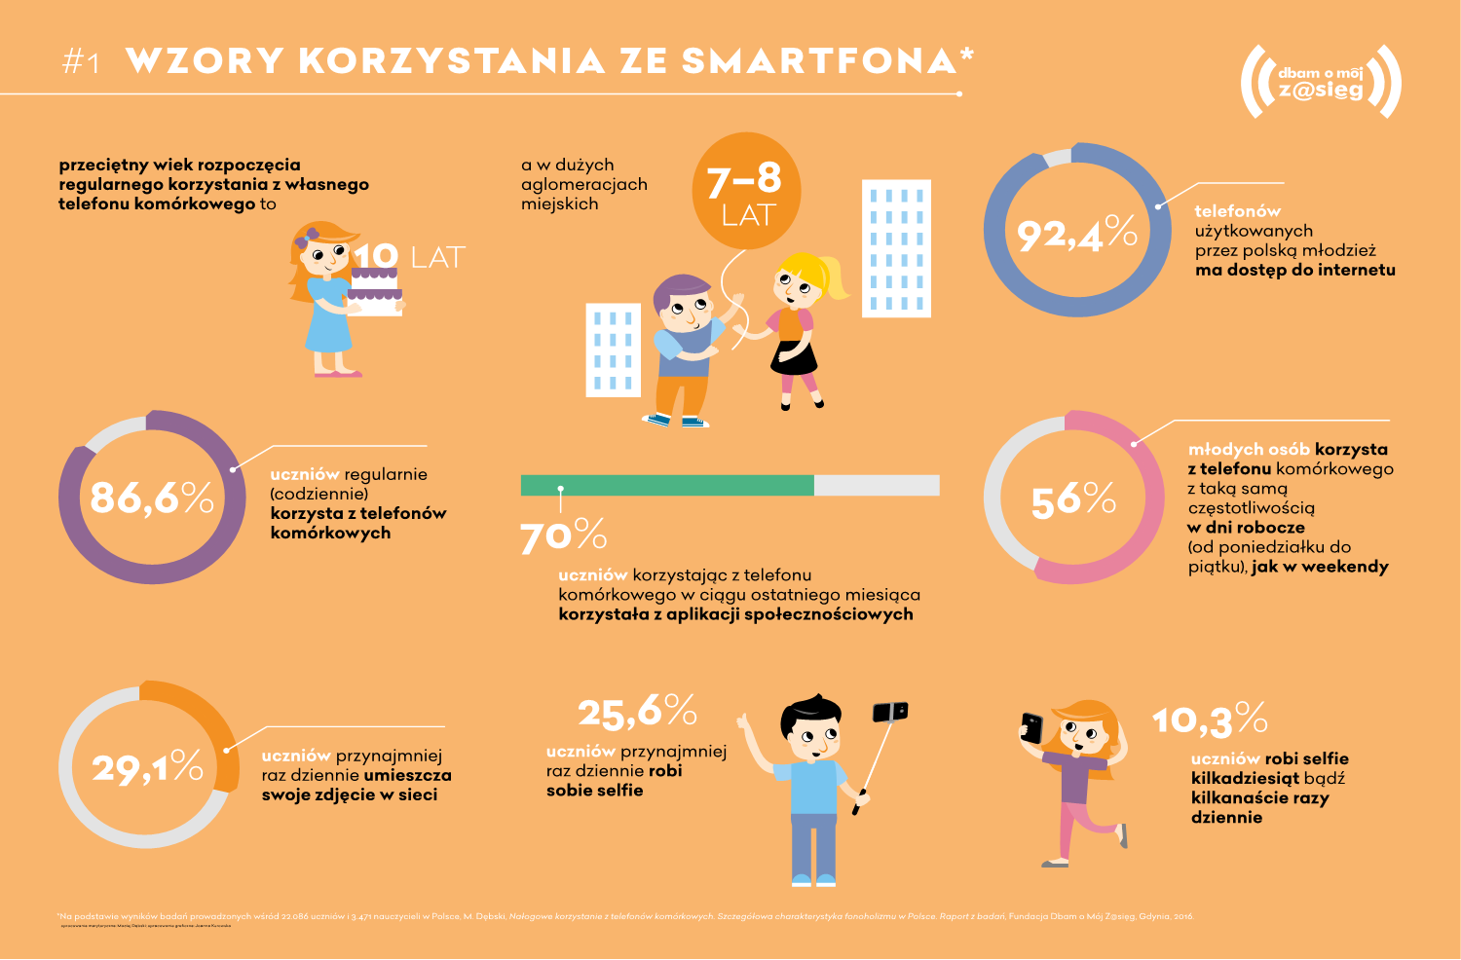

Slide 5
Zalety „Dostępu”
szeroki dostęp do wiedzy,
oszczędność czasu,
zwiększone poczucie bezpieczeństwa,
możliwość rozwijania pasji, hobby,
możliwość komunikacji z najbliższymi,
możliwość pomocy innym,
możliwość poznania ciekawych ludzi,
możliwość bycia „aktorem”- narratorem treści,
możliwość szybkiego zorganizowania się,
większy dostęp do kultury.

Slide 6
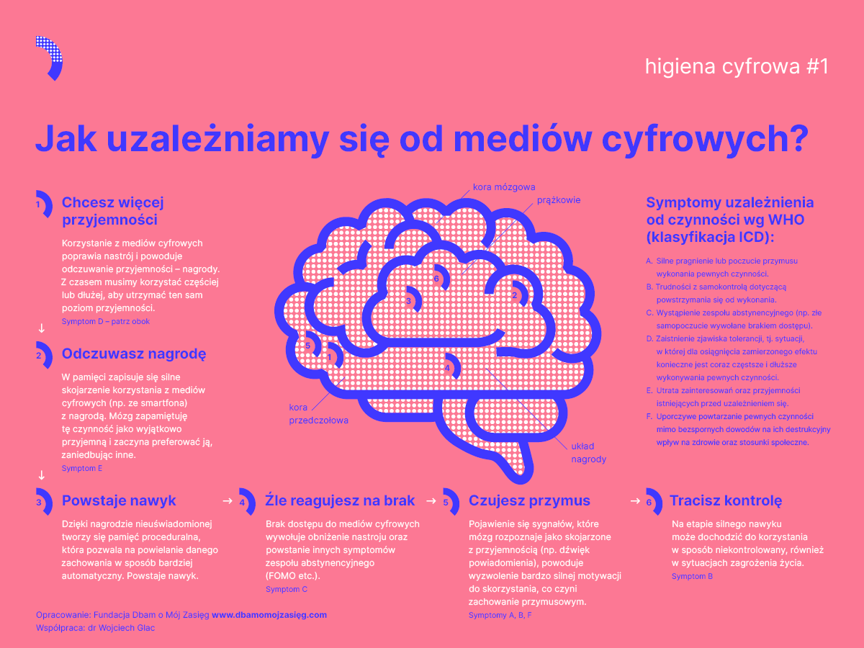

Slide 7
Czynniki wpływające na problemowe używanie mediów cyfrowych (czynniki ryzyka)
niekontrolowana „inicjacja cyfrowa”,
nieograniczony dostęp do Internetu,
brak jasnych zasad korzystania z mediów,
nadaktywność na portalach,
nuda, brak pasji,
brak edukacji cyfrowej,
złe relacje w rodzinie.

Slide 8
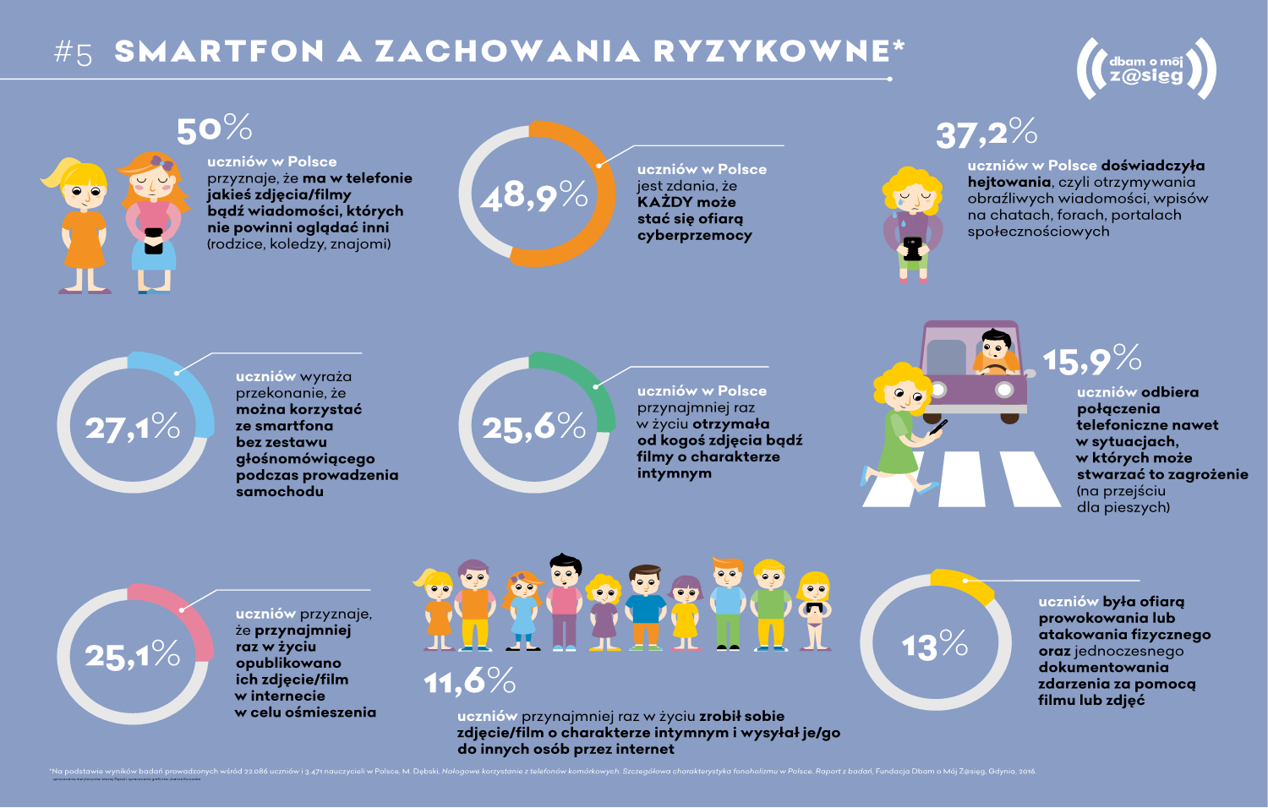

Slide 9
Syndrom FOMO – Fear of Missing Out
Dla pedagogiki i edukacji FOMO, to przejaw braku higieny w codziennym używaniu nowych technologii, który może wydatnie się przyczynić do obniżenia wyników osiąganych w nauce szkolnej.
wysoki poziom FOMO dotyczy około 14% młodzieży,
średni poziom FOMO dotyczy około 67% młodzieży,
wysoki poziom FOMO dotyczy 20% młodzieży.

Slide 10
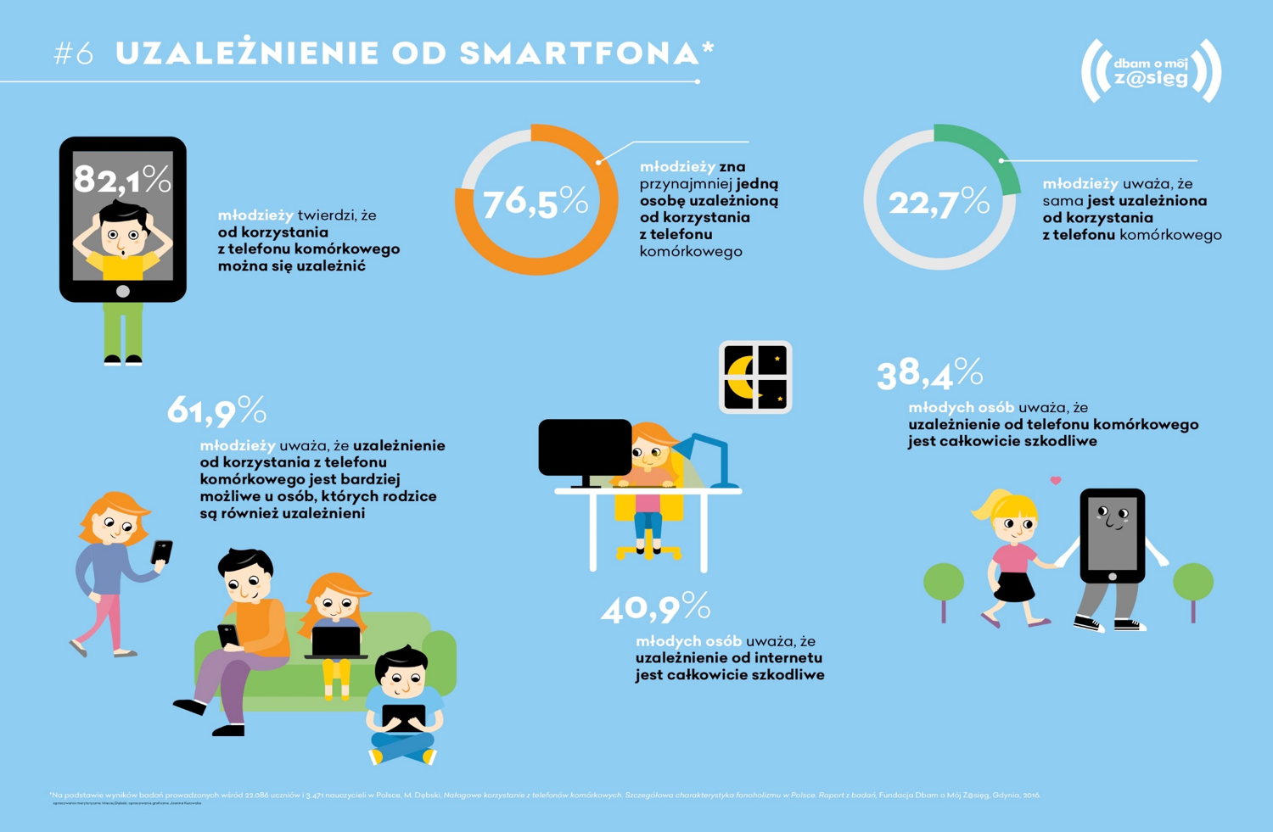

Slide 11
Zagrożenia dla tożsamości człowieka
dystans poznawczy,
dychotomia tożsamości,
edytowanie informacji na swój temat w Internecie,
eskalacja aspiracji,
iluzja kontroli,
iluzja dystansu.

Slide 12
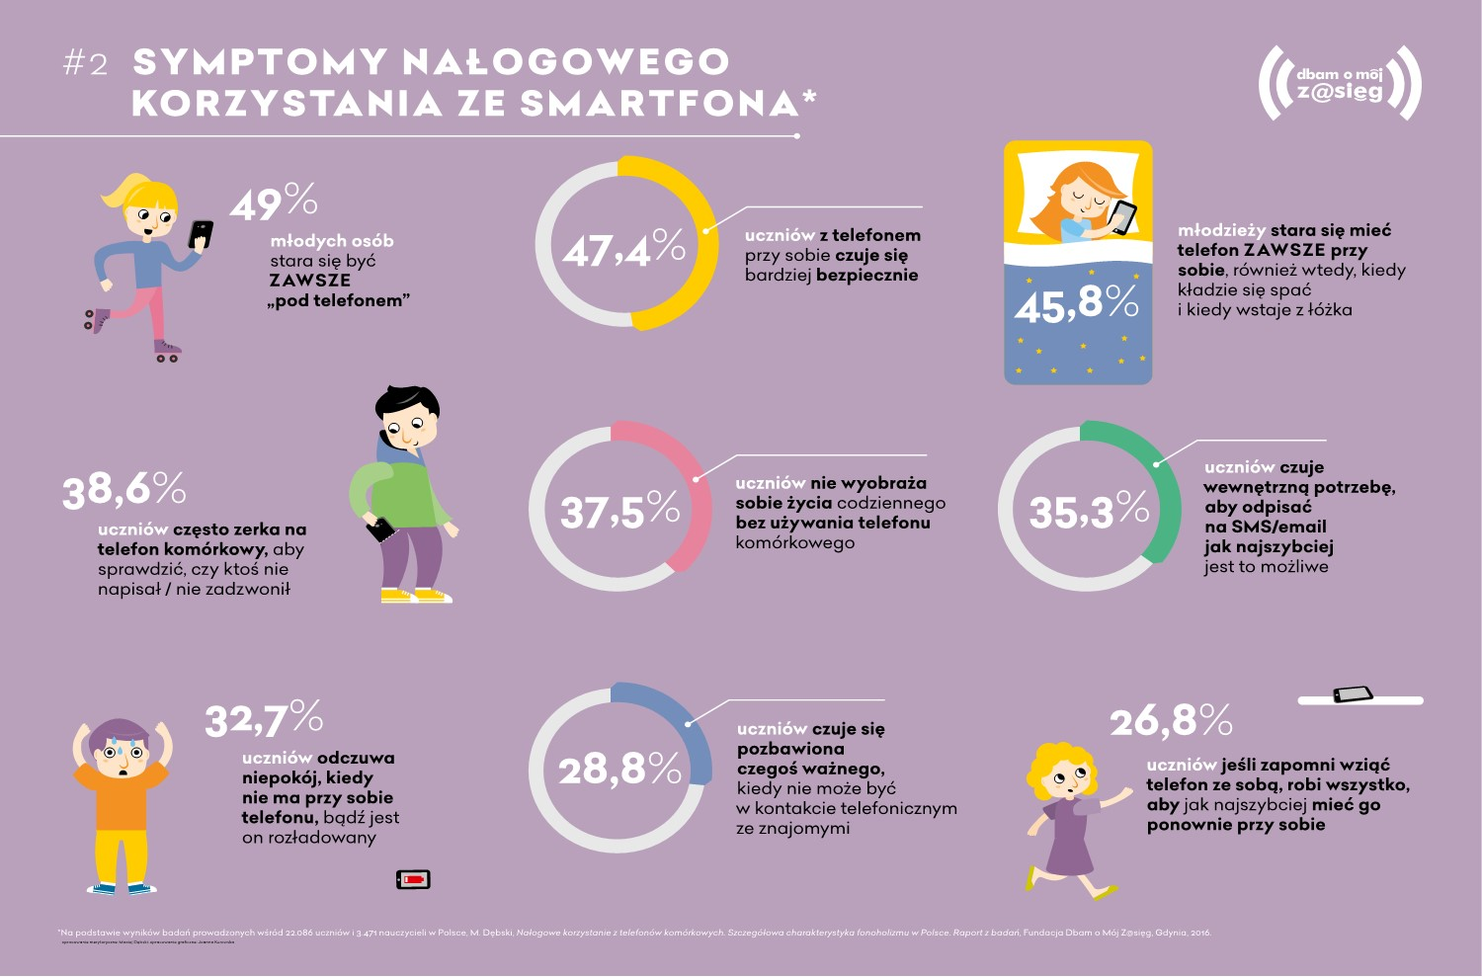

Slide 13
IDEA 3 x R Relacja Rama Rytuał

Slide 14
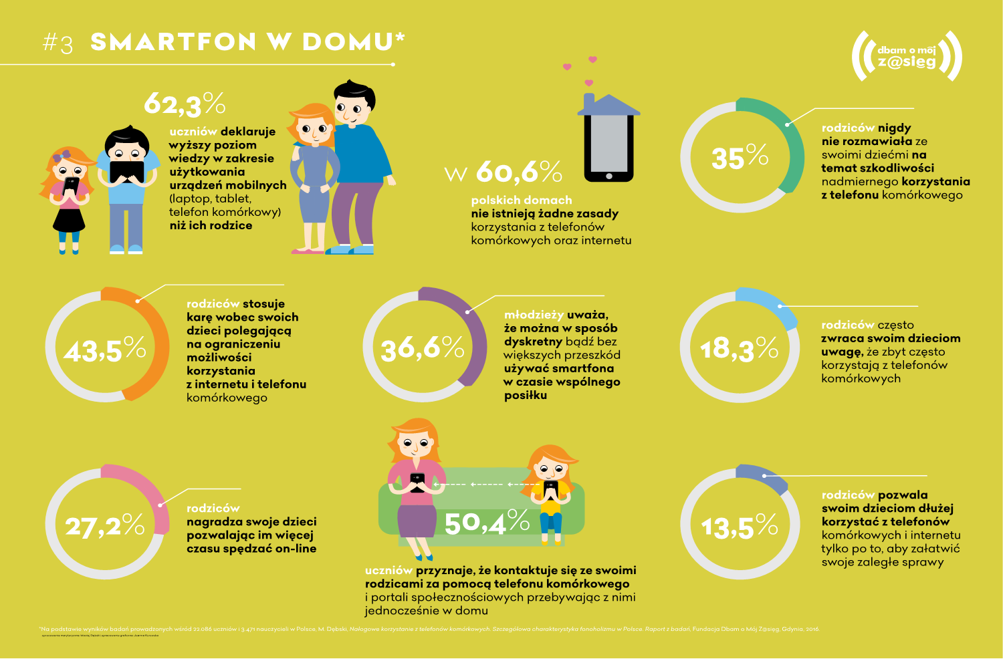

Slide 15
IDEA 3 x R Relacja Rama Rytuał
Relacje rodzicielskie – potrzeby dziecka
ciepły dotyk,
przytulanie,
czułe przemawianie,
śpiewanie,
kontakt wzrokowy.

Slide 16
IDEA 3 x R Relacja Rama Rytuał
Badania Uniwersytetu Harvarda potwierdzają, że „dobre relacje, jakie
mamy z innymi ludźmi, nie tylko utrzymują nas w szczęściu i zdrowiu
ale, mają bardzo pozytywny wpływ na przeżywanie naszej starości
oraz funkcjonowanie naszego mózgu.”

Slide 17
IDEA 3 x R Relacja Rama Rytuał
Pozycje codziennego rytuału:
codzienne przygotowanie do szkoły (phone – free zone),
wieczorna kąpiel o ustalonej porze dnia,
wspólna celebracja posiłków,
czytanie książki przed zaśnięciem,
systematycznie powtarzane weekendy bez mediów cyfrowych,
wspólne wyjazdy w ważne miejsca.

Slide 18
IDEA 3 x R Relacja Rama Rytuał
ZASADY
o zasadach współdecydują wszyscy domownicy,
ustalone zasady dotyczą wszystkich,
zasady są konsekwentnie przestrzegane,
zasady są jasne i wiadome wszystkim – mogą być spisane,
zasady rozciągają się na dom, naukę, pracę, czas wolny.

Slide 19
POTĘGA STOŁU W ŚWIECIE CYFROWYM
- tu tworzą się wspólne relacje!!!

Slide 20
Korzyści wynikające ze wspólnego spożywania posiłków bez obecności mediów cyfrowych
poprawa wzajemnych relacji,
ułatwienie zmagań ze skutkami stresu,
mniejsze zainteresowanie używkami,
lepsze wyniki w szkole,
lepsza somatyka,
mniejsze ryzyko depresji i zaburzeń odżywiania,
lepsze samopoczucie,
lepsze odżywianie.

Slide 21
HIGIENA CYFROWA NIEPOKOJĄCE SYMPTOMY - ZACHOWANIA
nierozstawanie się ze swoim telefonem,
ciągłe sprawdzanie urządzenia i uruchamianie telefonu,
przerywanie rozmów w celu nawiązania połączenia telefonicznego,
wychodzenie z sali szkolnej w celu odebrania połączenia
lub nawiązania,
częste robienie zdjęć i dzielenie się nimi w sieci,
korzystanie z urządzeń w miejscach, w których nie powinno się tego robić,
realizacja czynności ze smartfonem w ręku.

Slide 22
HIGIENA CYFROWA NIEPOKOJĄCE SYMPTOMY - PSYCHIKA
odczuwanie silnej potrzeby (przymusu) korzystania z telefonu,
ciągła gotowość na odpisywanie e- mail i SMS – ów,
odczuwanie niepokoju, rozdrażnienia przy próbach ograniczenia korzystania z komputera,
odczuwanie niepokoju, rozdrażnienia przy próbach zabronienia korzystania z komputera,
podkreślanie ważności wpływu bycia online na dziejące
się wydarzenia,
wysokie poczucie bezpieczeństwa związane z byciem online.

Slide 23
HIGIENA CYFROWA NIEPOKOJĄCE SYMPTOMY - NEGATYWNE SKUTKI
zaniedbywanie innych aktywności lub dotychczasowych zainteresowań,
wycofanie się z dotychczasowych relacji z innymi i zamykanie
się w świecie wirtualnym,
korzystanie z Internetu pomimo negatywnych następstw
(wygląd, zdrowie, zaniedbywanie obowiązków),
nadmierne rozproszenie i dekoncentracja na lekcjach,
problem z właściwym gospodarowaniem własnym czasem,
ogólne przemęczenie organizmu.

Slide 24
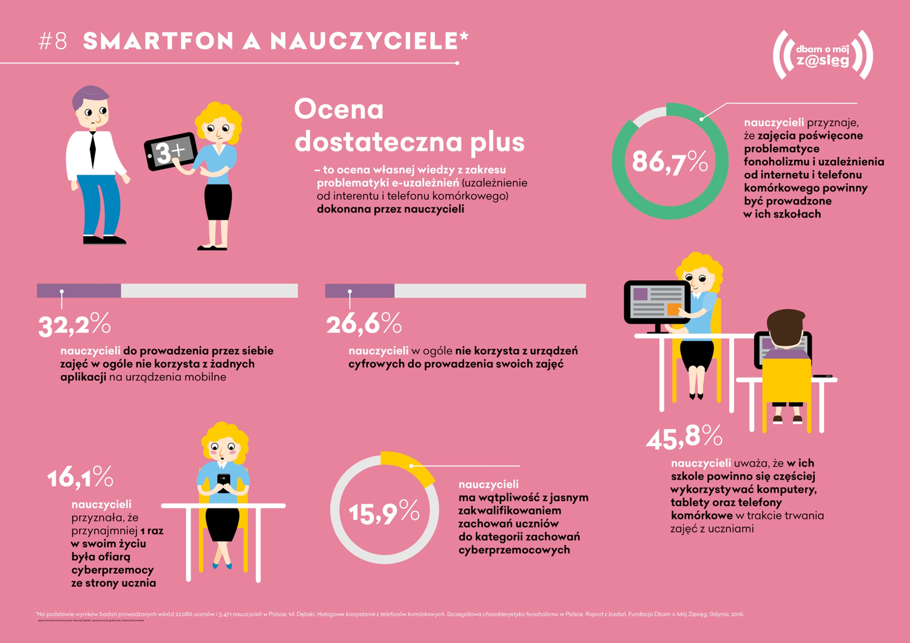

Slide 25
UWAGA!!!
Badanie na próbie 50 000 uczniów wykazało, że co piąty z nich (20%)
cierpi z powodu uzależnienia od Internetu i innych mediów.

Slide 26
ZARZĄDZAJ POWIADOMIENIAMI W SWOIM SMARTFONIE
Ustaw swój telefon tak, aby ograniczyć przychodzące do ciebie powiadomienia. Jeśli musisz ich używać, to pamiętaj, aby nie wzmacniać ich na przykład dodatkowym sygnałem i światłem.
Jeśli jakieś kontrolne programy i aplikacje rozpraszają cię bardziej niż inne, usuń je z pierwszego ekranu albo szybkiego paska dostępu do głównych aplikacji. Dodatkowo możesz schować kontrolną aplikację do folderu, który możesz stworzyć u siebie w pulpicie telefonu komórkowego.
Wyznacz sobie interwały sprawdzania danych kanałów komunikacji – co godzinę, co dwie godziny, raz na dzień, nie sięgaj po telefon zawsze, gdy przyjdzie nowe powiadomienie.

Slide 27
ZARZĄDZAJ POWIADOMIENIAMI W SWOIM SMARTFONIE
Zwiększ fizyczną odległość między sobą a smartfonem. Nie musisz go wyłączać, ważne jest to, abyś go nie miał cały czas przy sobie, gdy go nie potrzebujesz.
Usuń z zasięgu wzroku nie tylko telefon, ale również wszystkie przedmioty, które się z nim kojarzą (ładowarkę, słuchawki …).

Slide 28
ZADBAJ O WŁAŚCIWĄ KONCENTRACJĘ WIELOZADANIOWOŚĆ TO MIT
Ćwicz swój mózg na koncentrację. Dobrymi sposobami są krzyżówki, czytanie na głos, szachy czy zabawy konstrukcyjne.
Rób sobie krótkie przerwy w uczeniu się lub w pracy. W ich czasie wykonuj ćwiczenia relaksacyjne lub krótkie ćwiczenia gimnastyczne.
Podczas pracy lub nauki wyłącz wszystkie inne programy, które tobie są zbędne. Korzystanie z wielu aplikacji „w tle” powoduje brak skupienia się na przekazywanych treściach, a tym samym brak czasu i przestrzeni na zapisywanie się informacji w pamięci długotrwałej.

Slide 29
ZADBAJ O WŁAŚCIWĄ KONCENTRACJĘ WIELOZADANIOWOŚĆ TO MIT
Nie używaj smartfonu podczas prowadzenia samochodu lub przechodzenia przez jezdnię.
Jeśli masz trudności z koncentracją uwagi, nie próbuj od razu skupić się na wykonywanych czynnościach przez bardzo długi okres.
Na początek wyznacz sobie krótki czas, w którym będziesz koncentrował się na różnych czynnościach, a potem, wraz z postępami, stopniowo go wydłużaj.

Slide 30
ZADBAJ O ODPOWIEDNIĄ DAWKĘ SNU
Nie zabieraj swojego telefonu komórkowego do łóżka, zostaw go w innym pomieszczeniu.
Na godzinę lub dwie przed położeniem się spać odłóż wszystkie urządzenia ekranowe i przejdź w tryb analogowy.
Światło hamuje proces zasypiania, dlatego wieczorem nie powinno się być wystawionym na silne światło, w tym to emitowane przez smartfon lub komputer.

Slide 31
ZADBAJ O ODPOWIEDNIĄ DAWKĘ SNU
Warto kłaść się spać o stałej porze, ponieważ każde tzw. Zarwanie nocy rozregulowuje rytm okołodobowy i wzmaga zapotrzebowanie na sen kompensacyjny – wyrównawczy.
Zapotrzebowanie na sen – jego czas – wykazuje zmienność międzyosobniczą. Jedną z miar jakości snu jest poczucie wypoczęcia, którego brak powinien być wskazówką, że nasz sen jest niewłaściwy.

Slide 32
POZOSTAWAJ W DOBRYCH RELACJACH Z OSOBAMI NAJBLIŻSZYMI
Nie rezygnuj ze spotkań twarzą w twarz z osobami najbliższymi. Jeżeli masz tylko możliwość, utrzymuj relacje realne, a nie wirtualne. Kontakt w sieci różni się bowiem od relacji bezpośredniej.
Jeśli nawiązałeś jakąś ciekawą i ważną dla ciebie relację z drugą osobą przez Internet, stwórz przestrzeń do osobistego spotkania.
Zadbaj o atrakcyjną alternatywę dla czasu ekranowego. Problem z nadużywaniem nowych technologii rozpoczyna się wówczas, kiedy jedynym dostępnym światem jest świat cyfrowy.

Slide 33
Dziękuję za uwagę ☺

